Slide 1
Hashing
Hash fonksiyonu arama işlemini bir çırpıda yapmak ve aranana doğrudan ulaşmak için kullanılan bir fonksiyondur.
Hashing, elimizdeki veriyi kullanarak o veriden elden geldiği kadar benzersiz bir tamsayı elde etme işlemidir. Bu elde edilen tamsayı, dizi şeklinde tutulan verilerin indisi gibi kullanılarak verilere tek seferde erişmemizi sağlar.
Veriler üzerinde arama yapmak için en hızlı yöntem hash fonksiyonudur denilebilir.
İdealde arama işlemi bir çırpıda yapıldığı için karmaşıklık O(1)’dir.
Hasing üç kısımda incelenir;
Hash fonksiyonu
Hash tablosu veya tablo üzerinde tutulan veriler
Çatışmaların çözümlenmesi

Slide 2
Hash Fonksiyonu
Boyutu N olan bir tabloda, hash fonksiyonu (h(x)) bir x anahtarını 0 ile N-1 arasında bir değerle eşleştirir.
Örnek:
N=15 olan bir tablo için h(x) = x % 15 olarak belirlenebilir. Eğer,
Anahtarların tablo içerisindeki yerleri ise aşağıdaki gibidir:
x | 25 | 129 | 35 | 2501 | 47 | 36
h(x) | 10 | 9 | 5 | 11 | 2 | 6
0 | 1 | 2 | 3 | 4 | 5 | 6 | 7 | 8 | 9 | 10 | 11 | 12 | 13 | 14
- | - | 47 | - | - | 35 | 36 | - | - | 129 | 25 | 2501 | - | - | -

Slide 3
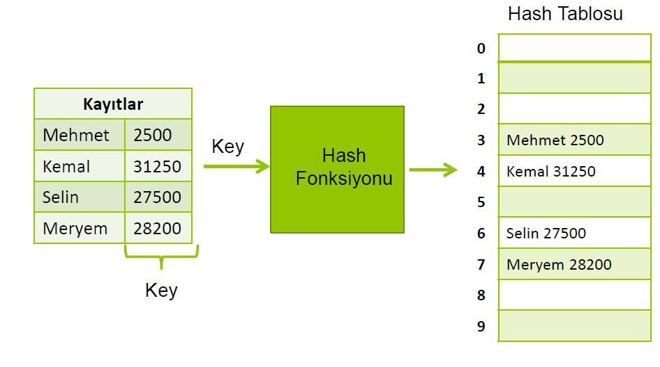
Hash Fonksiyonu

Slide 4
Hash Fonksiyonu
Perfect hash fonksiyonu:
Her bir anahtara sadece bir pozisyonu eşleştiren fonksiyona denir.
Simple perfect hash fonksiyonu:
Tablo boyutu ile toplam anahtar sayısı eşit olduğunda (tabloda boş yer yoksa) her bir anahtara sadece bir pozisyonu eşleştiren fonksiyona denir.
İyi bir hash fonksiyonu:
Kolay ve hızlı hesaplanabilir olmalıdır.
Tablodaki her bir pozisyon için sadece bir anahtar atamalıdır.
Hash fonksiyonları integer sayılarla işlem yaparlar.
Integer olmayan anahtarlarda integer değere dönüştürme işlemi yapılır.
Örneğin kişilere ait sağlık numarası 9635-8904 şeklinde ise aradaki tire işareti kaldırılarak 96358904 olarak alınır.
Eğer anahtar karakterlerden oluşuyorsa karakterlerin ASCII kodları kullanılır.

Slide 5
Hashing
Hash Fonksiyonları
Selecting Digits (Rakam seçme)
Folding (shift folding, boundary folding) (Katlama)
Division (Bölme)
Mid-Square (Orta-Kare)
Extraction (Çıkarım)
Radix Transformation (Radix Dönüşüm)

Slide 6
Hashing
Selecting Digits (Rakam seçme)
Anahtar üzerindeki belirlenmiş bazı haneleri seçip birleştirerek tablodaki pozisyon bulunur.
2. ve 5. hanelerin seçimiyle oluşturulan değer aşağıdaki gibidir.
h(033475678) = 37
h(023455678) = 25
Artıları ve Eksileri
Yapısı basittir.
Anahtarları tablonun tamamına düzgün bir şekilde dağıtamaz.
Çakışma çok sık olabilir.

Slide 7
Hashing
Folding (shift folding, boundary folding) (Katlama)
Anahtar birkaç parçaya bölünür ve bu parçalar kendi arasında toplanarak tablodaki pozisyon bulunur.
Shift folding metodunda anahtarın her bir parçası değiştirilmeden tablo boyutuna göre mod ile toplanır.
Örnek: SSN = 123-45-6789 olarak verilsin. SSN numarası 123, 456, 789 olarak üç parçaya ayrılıp toplandığında 123+456+789 = 1368 olarak pozisyon numarası elde edilir.
Boundary folding metodunda anahtarın parçalarının sırası değiştirilerek tablo boyutuna göre mod ile toplanır.
Örnek: SSN numarası 123, 456, 789 olarak üç parçaya ayrılır. Birinci parça aynı sırada kalır ve ikinci parça ters sıralanır. Daha sonra üçüncü parça aynı sırada alınır ve tablo boyutuna göre mod ile toplanır. (123+654+789 = 1566)

Slide 8
Hashing
Division (Bölme)
Anahtar değeri tablo boyutuna göre mod ile bölünür.
Örnek: SSN = 123456789 olarak verilsin. Tablo boyutu 1000 olursa, hash fonksyonu sonucu aşağıdaki gibi bulur;
hash(h) = 123456789 % 1000 = 789
Yapısı basittir ancak çakışma olur.

Slide 9
Hashing
Mid-Square (Orta-Kare)
Anahtar değerin karesi alınır ve sonucun orta kısmı seçilerek tablodaki pozisyon değeri bulunur.
Örnek: anahtar = 3121 olarak verilsin. Hash fonksiyonu sonucu aşağıdaki gibi bulur;
3121² = 9740641
hash(3121) = 406
Anahtarın karesi binary olarak da gösterilebilir.
3121² = 100101001010000101100001
hash(3121) = 0101000010 = 322

Slide 10
Hashing
Radix Transformation (Radix Dönüşüm)
Anahtar değeri başka bir sayı tabanına dönüştürülür.
Örnek: anahtar = 1238 olarak verilsin. Tablo boyutu 1000 olarak alındığında,
1238₁₀= 2326₈
Hesaplanan değer tablo boyutuna mod ile bölünerek pozisyon değeri bulunur.
Hash(1238) = 2326 % 1000 = 326

Slide 11
Hashing
Çakışma (Collision) ve çözümler
Chaining (Zincirleme)
Linear Probing (Doğrusal doldurma)
Quadratic Probing (Kuadratik Doldurma)
Double Hashing (Çift Kırpma)

Slide 12
Çakışmaların Çözümlenmesi
Çakışma (Collision)
x = 65 değerini aşağıdaki tabloya ekleyim.
x= 65
h(x) =5
Aynı pozisyona birden fazla kayıt gelirse çakışma meydana gelir.
0 | 1 | 2 | 3 | 4 | 5 | 6 | 7 | 8 | 9 | 10 | 11 | 12 | 13 | 14
- | - | 47 | - | - | 35 | 36 | - | - | 129 | 25 | 2501 | - | - | -
65

Slide 13
Çakışmaların Çözümlenmesi
Chaining (Zincirleme)
Aynı pozisyona gelen kayıtlar bağlı listelerle gösterilir.
Ekleme: Listenin başına eklenir
Silme/Erişim: Uygun listede arama yapılır
0 | 1 | 2 | 3 | 4 | 5 | 6 | 7 | 8 | 9 | 10 | 11 | 12 | 13 | 14
- | - | 47 | - | - | 35 | 36 | - | - | 129 | 25 | 2501 | - | - | -
65

Slide 14
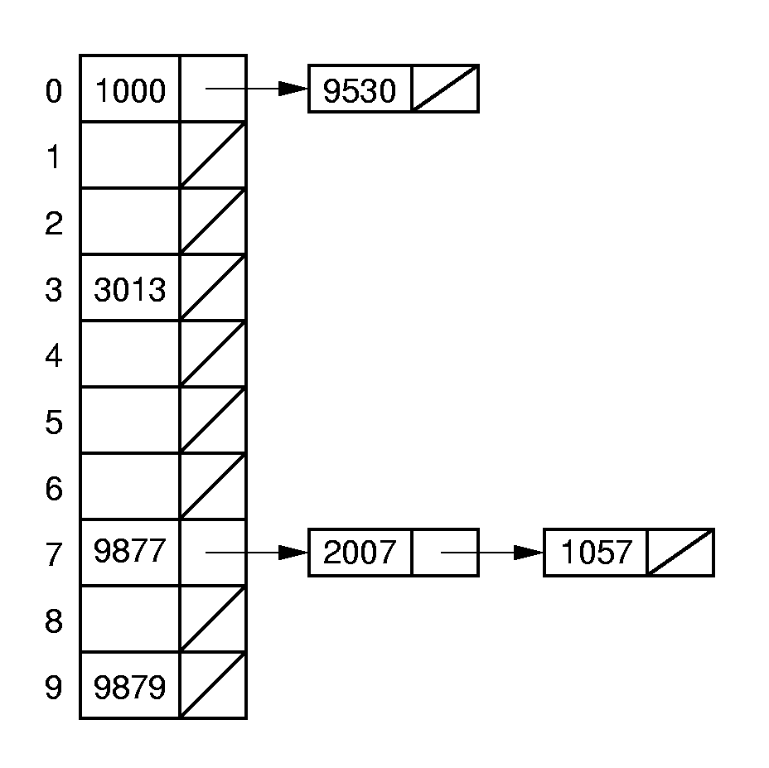
Çakışmaların Çözümlenmesi
Chaining (Zincirleme)
Chaining metodunun dezavantajları
Tablonun bazı kısımları hiç kullanılmamaktadır.
Bağlı listeler uzadıkça arama ve silme işlemleri için gereken zaman uzamaktadır.

Slide 15
Çakışmaların Çözümlenmesi
Linear Probing (Doğrusal Doldurma)
Aynı pozisyona gelen ikinci kayıt ilgili pozisyondan sonraki ilk boş pozisyona yerleştirilir.
Ekleme: Boş bir alan bulunarak yapılır.
Silme/Erişim: İlk boş alan bulunana kadar devam edebilir.
Bağlı listeler gibi ayrı bir veri yapısına ihtiyaç duyulmaz.
Kayıtların yığın şeklinde toplanmasına sebep olur.
Silme ve arama işlemleri için gereken zaman aynı hash değeri sayısı arttıkça artar.
0 | 1 | 2 | 3 | 4 | 5 | 6 | 7 | 8 | 9 | 10 | 11 | 12 | 13 | 14
- | - | 47 | - | - | 35 | 36 | - | - | 129 | 25 | 2501 | - | - | -
65

Slide 16
Çakışmaların Çözümlenmesi
Quadratic Probing (Kuadratik Doldurma)
Aynı pozisyona gelen ikinci kayıt Quadratic fonksiyonla yerleştirilir.
En çok kullanılan fonksiyon
t = h(t)
f(x) = t + x²
Yeni pozisyon için sırasıyla (t+1²), (t+2²), ..., (t+n²) değerlerine karşılık gelen pozisyonlara bakılır ve ilk boş olana yerleştirilir.
t= h(65)=5
0 | 1 | 2 | 3 | 4 | 5 | 6 | 7 | 8 | 9 | 10 | 11 | 12 | 13 | 14
- | - | 47 | - | - | 35 | 36 | - | - | 129 | 25 | 2501 | - | - | -
65
65
t+1²
t+2²
t+3²

Slide 17
Çakışmaların Çözümlenmesi
Quadratic Probing (Kuadratik Doldurma)
Anahtar değerlerini linear probing metoduna göre daha düzgün dağıtır.
Yeni eleman eklemede tablo boyutuna dikkat edilmezse sonsuza kadar çalışma riski vardır.
Örn.: Boyutu 16 (0-15) olan bir tabloda 0, 1, 4 ve 9 pozisyonlarının dolu olduğu durumda 16 değerini eklemeye çalıştığımız zaman sonsuz döngüye girer.

Slide 18
Çakışmaların Çözümlenmesi
Double Hashing (Çift Kırpma)
Aynı pozisyona gelen ikinci kayıt için ikinci bir hash fonksiyonu kullanılır.
İkinci hash fonksiyonu 0 değerini alamaz.
En çok kullanılan fonksiyon:
hash(x) = hash₁(x) + i * hash₂(x)
Örn.: hash2(x)= R − ( x % R ), R < Tablo Boyutu
hash(x) = hash ₁(x)
hash(x) = hash ₁(x) + 1 * hash ₂(x)
hash(x) = hash ₁(x) + 2 * hash ₂(x)
hash(x) = hash ₁(x) + 3 * hash ₂(x)
Anahtar değerlerini linear probing metoduna göre daha düzgün dağıtır ve gruplar oluşmaz.
Quadratic probing metoduna göre daha yavaştır çünkü ikinci bir hash fonksiyonu hesaplanır.

Slide 19
Çakışmaların Çözümlenmesi
Double Hashing (Çift Kırpma)
Örnek: 65 değerinin eklenmesi
hash1(x)= x % 15
hash2(x)=11 − ( x % 11 )
hash(65) = hash ₁(65)
hash(65) =5 dolu
hash(65) = hash ₁(5) + 1 * hash ₂(65)
hash(65) =5 +(11-10)=6 dolu
hash(65) = hash ₁(5) + 2 * hash ₂(65)
hash(65) =5 +2=7
t= h₁(65)=5
0 | 1 | 2 | 3 | 4 | 5 | 6 | 7 | 8 | 9 | 10 | 11 | 12 | 13 | 14
- | - | 47 | - | - | 35 | 36 | - | - | 129 | 25 | 2501 | - | - | -
65
65
t+1* h₂(65)
t+2* h₂(65)

